Slide 1
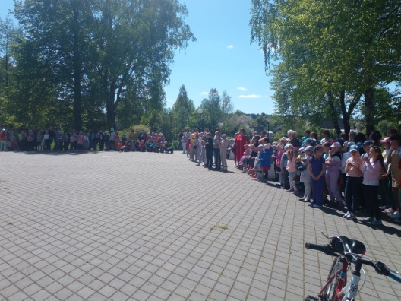
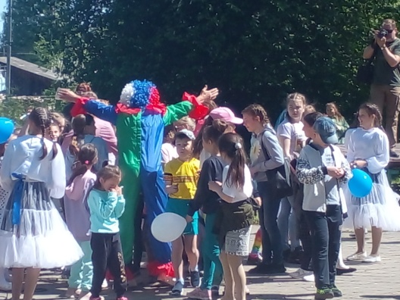
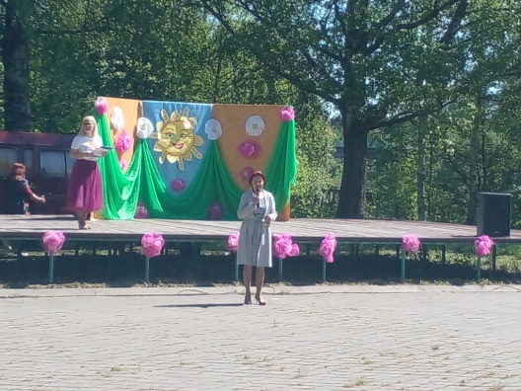
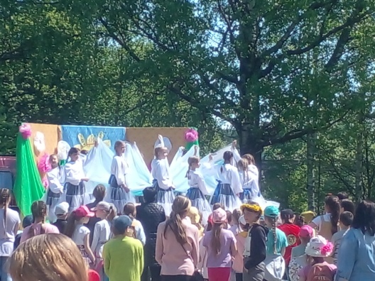
Открытие Школьного лагеря дневного пребывания на летние каникулы 2022
Здравствуй лето! Мы готовы отдыхать!
Эти слова можно назвать лейтмотивом праздника, состоявшегося
1 июня 2022 года в парке отдыха районного центра.
1 июня мы отмечаем двойной праздник – День защиты детей и начало лета и самых любимых и долгожданных летних каникул.
Традиционно в этот день проводится и торжественное открытие первой смены летних оздоровительных лагерей, действующих при школах. Не стал исключением и нынешний год.
Летний период – активная пора социализации школьников. С
наступлением летних каникул перед большинством родителей встаёт вопрос о том, каким образом организовать летний отдых своих детей. Особую роль играют лагеря с дневным пребыванием детей. Посещая пришкольный лагерь, ребёнок не отрывается от семьи, находится под присмотром педагогов, своевременно накормлен, занят интересными делами, а вечером и в выходные дни в кругу семьи. Ещё один немаловажный момент – это возможность общения ребёнка с привычным кругом друзей.
Правильная организация летнего отдыха - это путь к совершенствованию личностных способностей, время открытий и приключений, игры и труда, время событий и встреч с чудом, время познания новых людей, а главное – самого себя.
Именно это может дать оздоровительный летний лагерь на базе МОУ «Жарковская СОШ №1»

